Slide 1
IBM Datapowe
Caracteristicas y uso

Slide 2
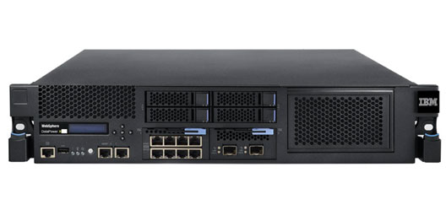

Slide 3
